Slide 1

NÁZEV PROJEKTU: Podpora výuky v technických oborech
NÁZEV ŠKOLY: S0Š Net Office Orlová, spol. s r.o
AUTOR: Bc. Petr Poledník
NÁZEV ŠABLONY: III/2 – Inovace a zkvalitnění výuky prostřednictvím ICT
ČÍSLO PROJEKTU: CZ.1.07/1.5.00/34.0458
TÉMA: Počítačové systémy

Slide 2

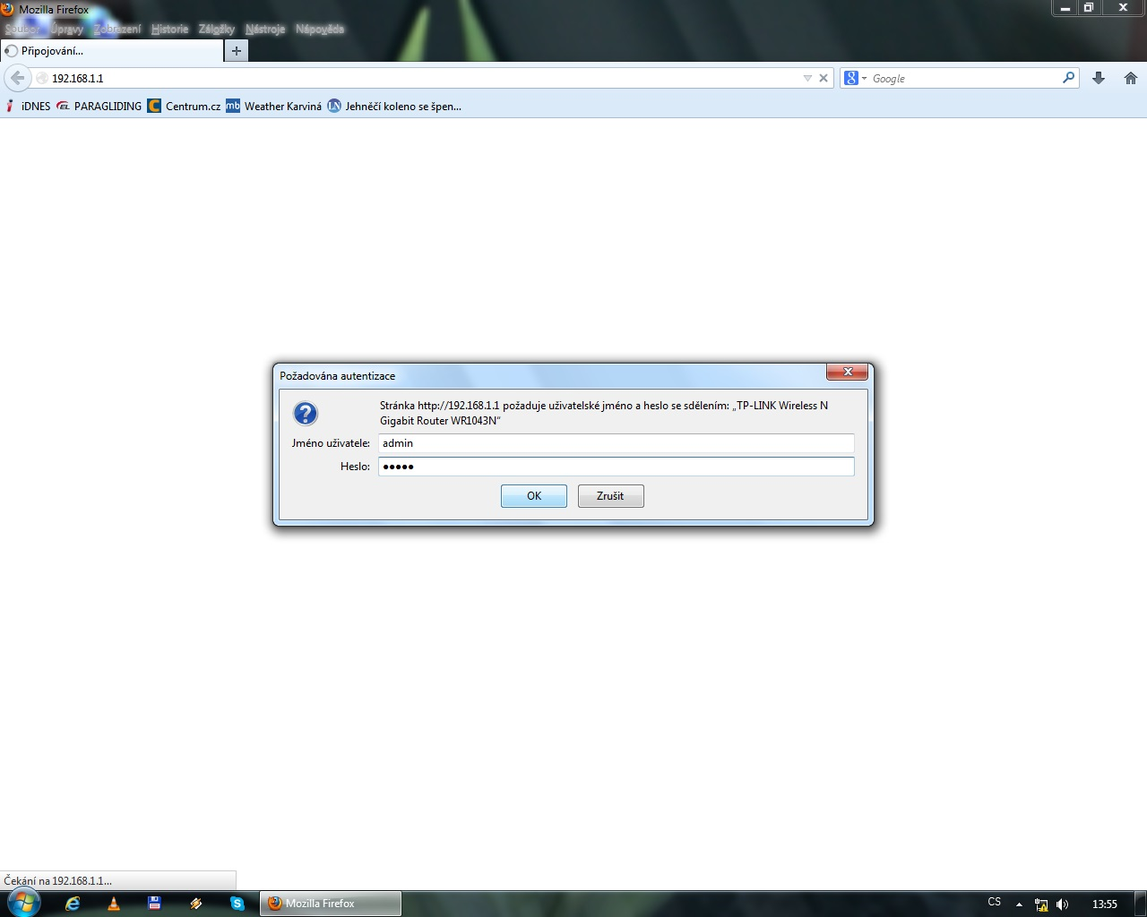
Přihlášení skrze prohlížeč na wifi-router

Slide 3
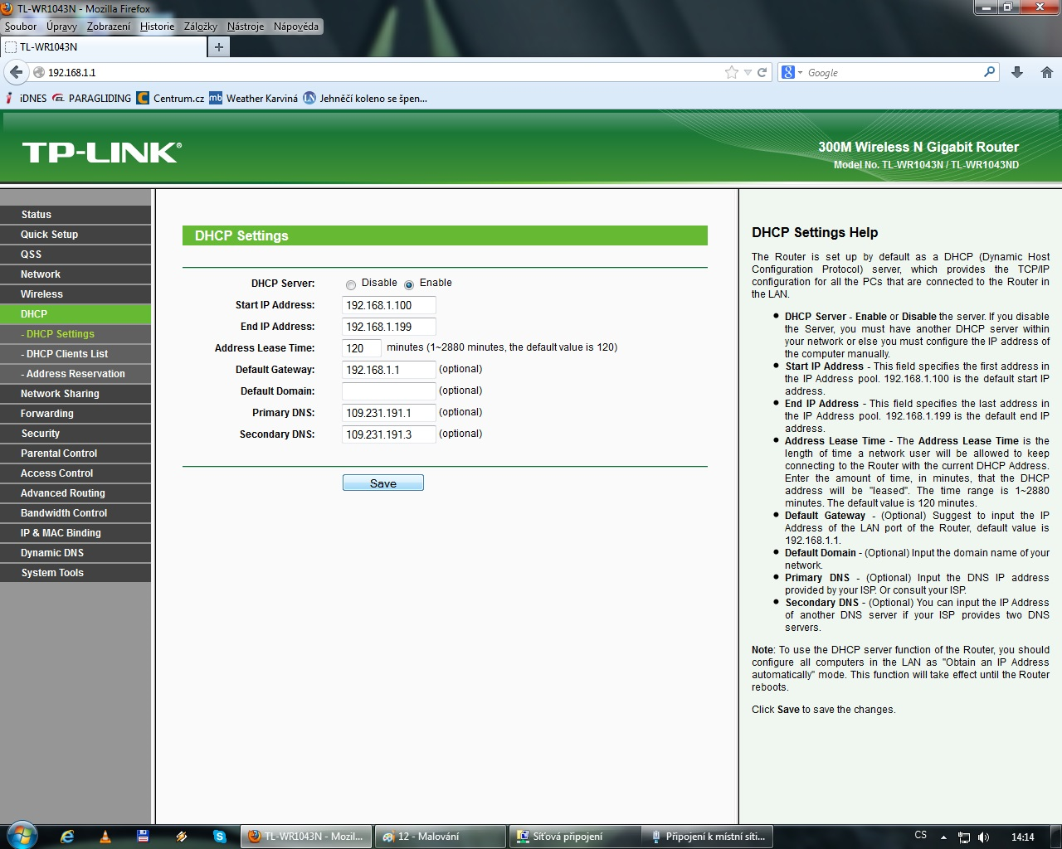
Nastavení DHCP serveru

Slide 4
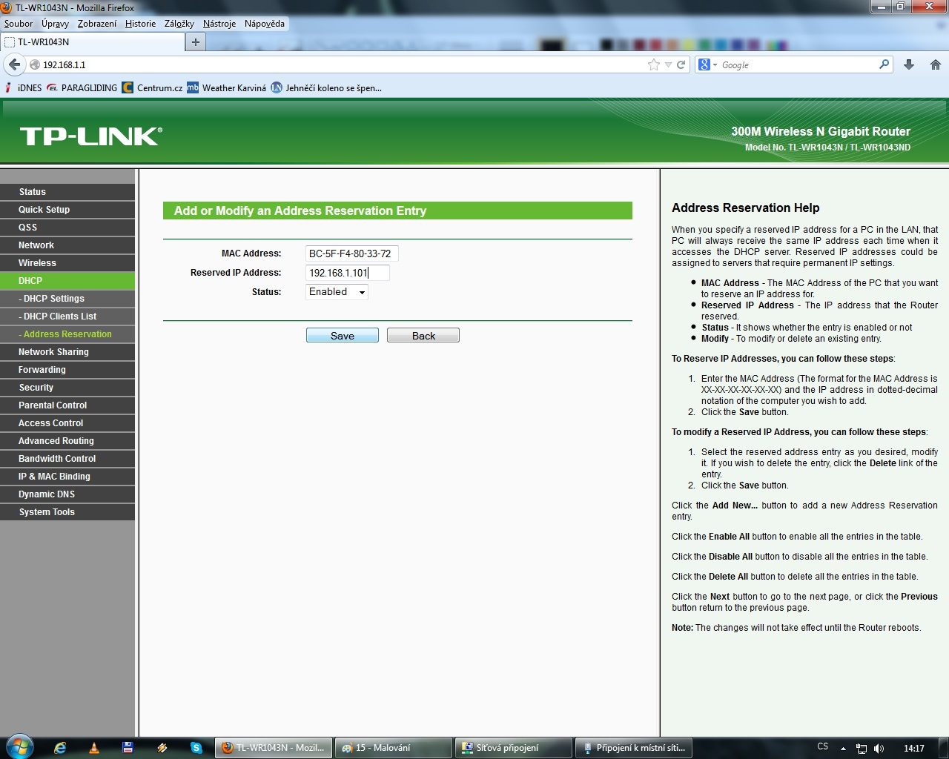
Rezervace IP adresy podle MAC

Slide 5
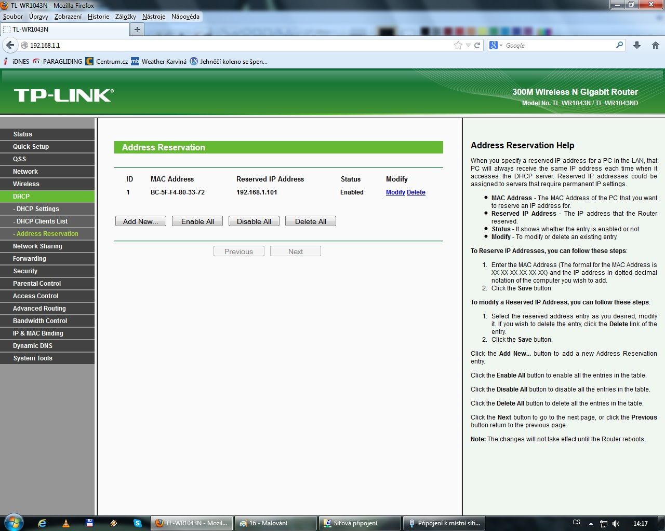
Rezervace IP adresy podle MAC

Slide 6
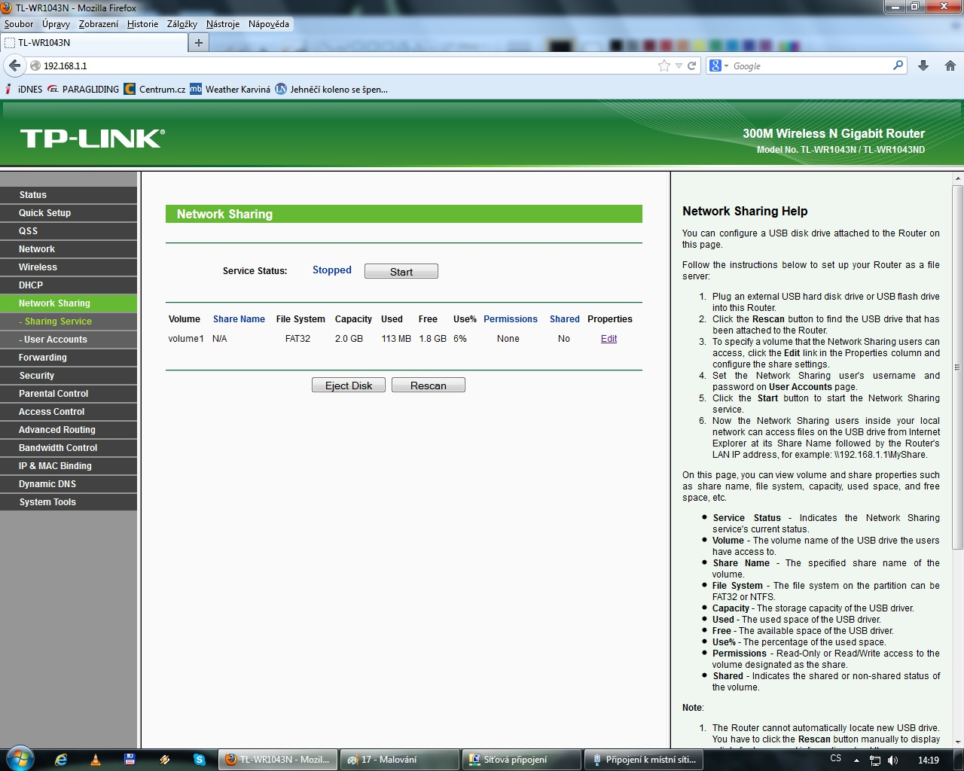
Připojené USB uložiště

Slide 7
Pojmenování uložiště a nastavení práv přístupu

Slide 8
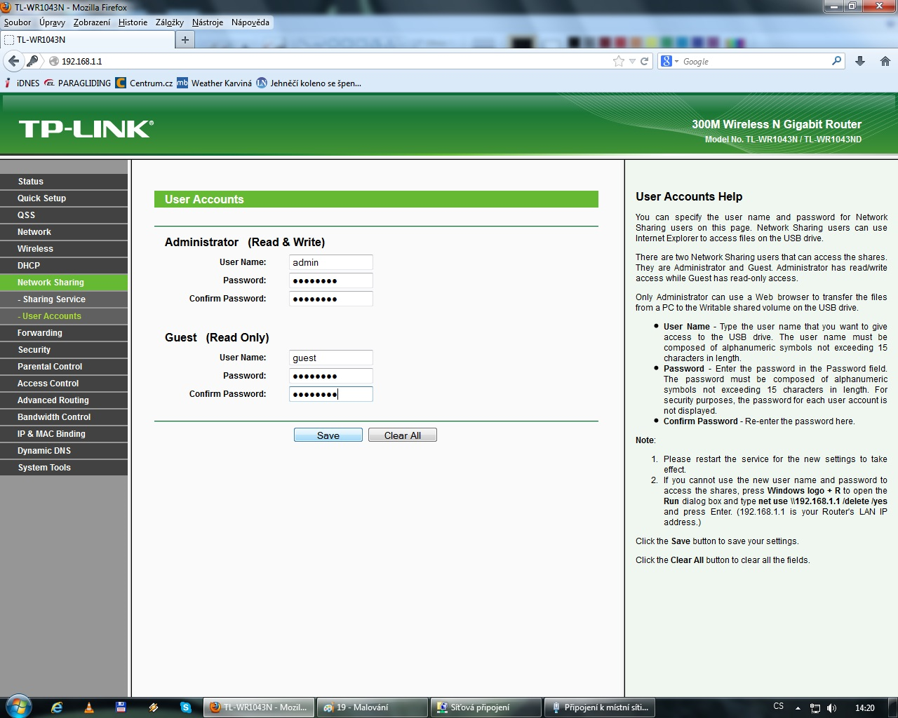
Definování přístupových učtů

Slide 9
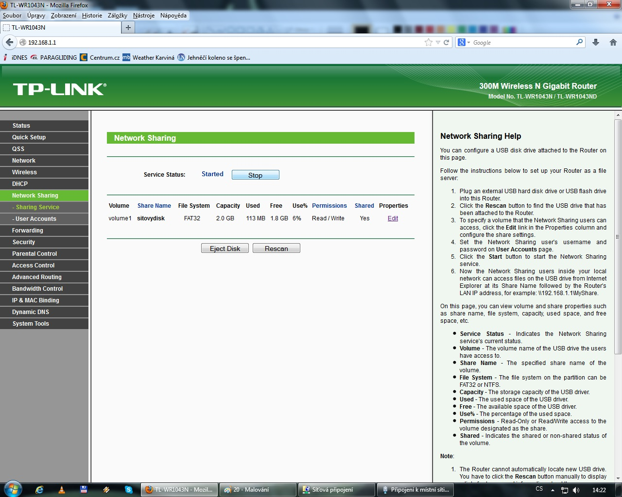
Spuštění síťového uložiště

Slide 10
Zdroje informací:
[1] Vlastní zdroje
Citace:
[2] Obrázky použity z prostředí pro nastavení TL-WR1043ND

Slide 11
Metodický list č. 4 – Nastavení DHCP a uložiště na wifi-routeru
Zpracoval: Bc. Petr Poledník
Cílová skupina: žáci středních škol
Rok vytvoření: 2012
Anotace a cíl: Nastavení DHCP a uložiště na wifi-routeru
Předpokládaný přínos (výstup): žáci se naučí prakticky pracovat s wifi-routerem
Pomůcky: dataprojektor, počítač
Předpokládaný čas: 30 minut
Postup: Prezentace slouží jako návod pro nastavení přístupu na vzdálenou plochu
Souhlasím se zveřejněním mého příspěvku v knižní či elektronické podobě, jako metodického materiálu.

